Slide 1
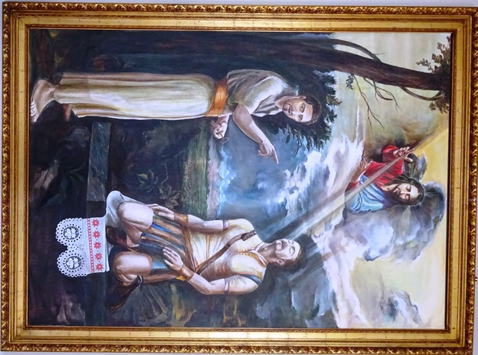
BIBLIJSKO - MOLITVENE ZAJEDNICE
SVETI PETAR I PAVAO

Slide 2
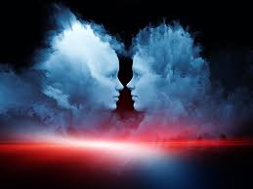
VRIJEDNOSTI STVORENOGA
U povijesti je često dolazilo do nesporazum, a počinjene su i velike nepravde upravo zbog toga što se nije dovoljno razlikovalo i razlučivalo poslanje Crkve i njezine kompetencije od vrijednosti i autonomije koju one u sebi imaju. Poslanje crkve mora poštovati tu autonomiju ovozemaljskih vrijednosti i kompetencije koje otuda proizlaze. Jednako tako trebamo u ovozemaljskim vrijednostima prepoznati i otkrivati Stvoritelja i njegove nakane. Bog je stvorio svijet s unutarnjom stabilnošću i pravilima, dopuštajući mu da se razvija po vlastitim zakonitostima a to uključuje i autonomno ljudsko djelovanje.

Slide 3
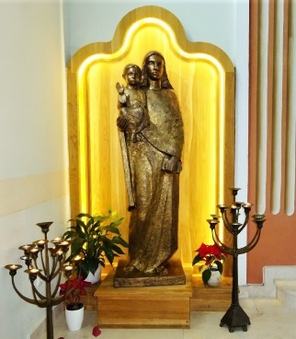
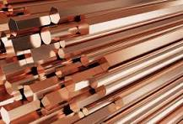
O čemu je riječ? Da bi problem bio jasniji, rastumačimo pojmove. Riječ je o ovozemaljskim vrijednostima, znači o svijetu u kojem živimo, koji nas okružuje i kojega smo dio mi sami. A kad je riječ o autonomiji, onda pod time razumijevamo činjenicu da sve stvorene stvari, pa i samo ljudsko društvo, imaju vlastite zakonitosti i vrijednosti koje čovjek postupno otkriva i primjenjuje. To je objektivna datost izvan nas, koja za sebe i u sebi nosi svoju vrijednost. Dakle Bog je stvorio svijet s unutarnjom stabilnošću i pravilima, dopuštajući mu da se razvija po vlastitim zakonitostima a to uključuje i autonomno ljudsko djelovanje.

Slide 4
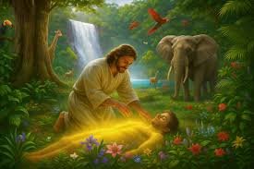
Gledano vjernički to je Stvoriteljevo djelo koje je izraz njegovih nakana i planova kao i njegove volje. Čitava je priroda Stvoriteljev veliki hram u kojem ga na svakom koraku susrećemo. Stoga otkrivati prirodu, njezine zakonitosti, način ponašanja – sve to u isto vrijeme znači i otkrivati Stvoritelja, njegovu volju i njegove nakane. U tom smislu to je religiozni čin, nešto sveto, lijepo i uzvišeno. Zato, sve što je stvoreno, u sebi je dobro. O tome nam jasno svjedoči Božja riječ: „I vidje Bog sve što je učinio, i bijaše dobro. Tako bude večer , pa jutro - dan šesti“ (Post 1,31). Dakle autonomija nije odvojenost od Boga, već kao dar Božji. To ne negira Boga, nego potvrđuje da se svijet može istraživati i razvijati prema vlastitim zakonitostima. Treba naglasiti da apsolutne autonomije nema, ona bi isključila Stvoritelja.

Slide 5
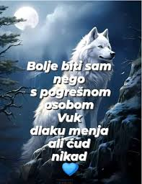
Iz ovoga slijede dva zaključka:
Sve stvorene stvari, čitav stvoreni svijet, sve prirodne zakonitosti, čitava egzistencija ima u sebi vrijednost, ima po sebi vrijednost, nosi sa sobom mudrost, dobrotu i veličinu Božju. U tom smislu govorimo o autonomiji ovozemaljskih vrijednosti. Jednako tako to vrijedi i kad je u pitanju sam čovjek, odnosno ljudsko društvo. Ne mislimo ovdje samo na fizikalne, kemijske ili biološke zakonitosti promjena materije u čovjeku već i na zakonitosti koje otkrivaju psihologija, sociologija, antropologija, gerontologija i dr. Sve su to relativno mlade znanosti i plod su skorašnjih čovjekovih otkrića i proučavanja vlastitog bića i ljudskog društva i nisu bile prisutne još u donedavnom razmišljanju Crkve. Ali sva ta otkrića imaju autonomnu vrijednost i odražavaju Stvoriteljevu volju i nakane kad je u pitanju čovjek i ljudsko društvo.

Slide 6

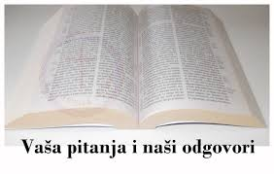
Ne samo da stvorene ovozemaljske stvari imaju svoju vlastitu autonomiju, koja proizlazi iz Stvoriteljevih nakana upisanih u njih, već je i logična posljedica da one nikada ne mogu biti u suprotnosti s bilo kojim ispravnim razmišljanjem o Bogu i to bilo filozofskim, bilo teološkim, bilo vjerničkim. Jer sve, svaka dobrota, svaka istina koju otkrivamo ima svoje ishodište u Bogu, iz njega izvire i u njega uvire. Stoga se sva ljudska istraživanja, pa i ona teološka, moraju trajno jedna s drugima korigirati i predstavljati jedna za druge negativnu normu ispravnog razmišljanja. Stoga ako psihologija ili sociologija spozna neku zakonitost, to nikako ne može biti u suprotnosti s pravom teologijom ili vjerničkim razmišljanjem o Bogu. Jednako tako ako teologija otkriva neku stvarnost Božjeg bića, to nikako ne može biti u suprotnosti s pozitivnim znanostima, a niti može nijekati njihovu vlastitu autonomiju.

Slide 7
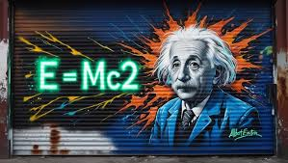
Riječ II. Vaticanskog koncila O tome govori saborski dokument: „Sve naime stvari već time što su stvorene imaju svoju konzistenciju (trajnost, postojanost - Sposobnost ili navika da se uvijek ponašate ili djelujete na isti način ), istinu, dobnost, vlastite zakone i ustrojstvo; to čovjek mora poštivati tako da pojedinim znanostima ili umijećima prizna njihove vlastite metode. Stoga se metodičko istraživanje ni u jednoj struci, ako se vrši doista znanstveno i po moralnim načelima, nikada neće stvarno protiviti vjeri, jer profane i vjerske realnosti imaju izvor u istom Bogu.

Slide 8
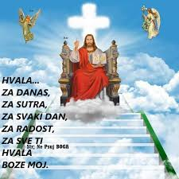
Štoviše, onaj koji nastoji ponizno i ustrajno prodrijeti u tajnu stvari, njega, a da toga i nije svjestan, kao da vodi ruka Boga, koji uzdržava sva bića i čini da budu ono što jesu. Neka nam zato bude slobodno požaliti neke stavove, kojih je nekada bilo i među samim kršćanima zbog toga što nisu dovoljno shvatili opravdanu autonomiju znanosti. Ti su stavovi, postavši izvorom napetosti i sukoba, mnoge duhove doveli do toga da smatraju da se vjera i znanost protive jedna drugoj“ (GS 36).

Slide 9
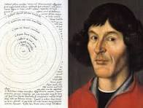
Kad je govor o autonomiji ovozemaljskih vrijednosti, onda tu postoje dva straha koja pogađaju dvije krajnosti. Jedan strah dolazi od priznavanja autonomije ovozemaljskih stvari, kao da bi se time na neki način umanjila Stvoriteljeva uloga, nešto emancipiralo ispod ruke. Stoga taj strah ima velike oči kad su u pitanju istraživanja pozitivnih znanosti, novi zaključci o podrijetlu čovjeka, njegovoj biogenezi i sl. Na taj strah aludira i saborski tekst koji smo upravo naveli, govoreći kako treba „požaliti neke stavove… što nisu dovoljno shvatili autonomiju znanosti“. To su činjenice koje nam često predbacuju oni koji ne vjeruju , prikazujući Crkvu srednjeg vijeka kao kočnicu znanosti i ljudskog napretka. Tu se često spominje inkvizicija, a od imena Galileo Galileji, Rodžer Bacon, Savanorala, Giordano Bruno, Kopernik i dr.

Slide 10
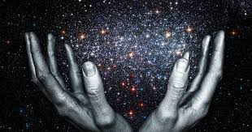
Uzroci uzbune S naglim razvojem pozitivnih znanosti javlja se drukčiji pogled na svijet i čovjeka, koji je dio tog stvorenog svijeta. Ruše se stare „znanstvene“ zasade, koje je tadašnje kršćanstvo ugradilo u svoju teologiju i vjernički pogled na svijet. To onda često izaziva reakcije Crkve, jer se u tadašnjem stilu razmišljanja doima kao nešto heretično, bezbožno. Nedostajalo je upravo to što Sabor naglašava: prepoznavanje autonomije ovozemaljskih vrijednosti. Nedostajalo je i nešto drugo. To je dublje prodiranje u svetopisamske tekstove, uočavanje književnih vrsta, povijesne kritike tekstova, jasno razlučivanje elemenata nadahnuća u Bibliji itd. To je onda rađalo sukobom, pucanjem određenih veza, lomovima dotadašnjeg mentaliteta i drugom vrstom straha.

Slide 11

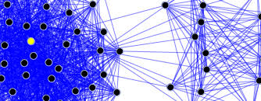
Bit druge vrste straha ( 1. preveliko značenje autonomije) je u bojazni da ne bi preveliko povezivanje ljudskih djelatnosti s religijom zakočilo i sputalo autonomiju ljudske djelatnosti, ljudi, društva i znanosti. Taj je strah na neki način i posljedica zahvaćanja religijskog područja u ljudsku djelatnost niječući ili umanjujući autonomiju ovozemaljskih vrijednosti. S porastom i razvojem pozitivnih znanosti raste i težnja za određenom „emancipacijom“, sekularizacijom ovozemaljskih vrijednosti. Izrazi tog procesa su i modernizam i prosvjetiteljstvo. Na društveno-političkom planu dolazi do laicizacija država, odvajanja države od Crkve.

Slide 12
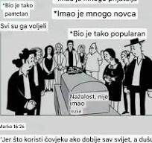
Neispravno shvaćanje Kako svako ljudsko djelovanje ima i svojih pretjerivanja, tako i u tom „izvlačenju“ ovozemaljskih vrijednosti ispod plašta religije došlo i do neispravnih shvaćanja autonomije ovozemaljskih vrijednosti. Do takvog gledanja dolazi ako pokušamo ovozemaljske stvarnosti vrednovati bez njihova Stvoritelja, bez planova i nakana koje je u njih on upisao. Do toga dolazi ako stvarima pridajemo vrijednosti koje one u sebi nemaju, ako apsolutiziramo bilo koju stvorenu stvar ili vrijednost. Do toga dolazi i ako neispravno shvaćamo čovjekovu autonomiju, kao da je on apsolutni gospodar stvari i da može s njima raspolagati samovoljno kako hoće i želi, ne poštujući Stvoriteljeve nakane.

Slide 13
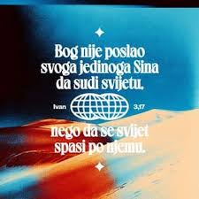
Na taj bi način čovjek zanijekao svoju osnovnu situaciju, a to je da je i sam stvorenje koje je pred svojim Stvoriteljem odgovorno za svoje čine. Stoga se on ovozemaljskim stvarima treba služiti u skladu sa Stvoriteljevim nakanama i vrednovanjima, jer on nije njihov apsolutni gospodar, već su mu one samo povjerene na upotrebu da se on njima služi. Sve je drugo lažna autonomija, stranputica, lutanje. Na taj način čovjek zaboravlja da stvorenje bez Stvoritelja iščezava. Kad je Bog zaboravljen, i stvorenje postaje neshvatljivo. Stoga čovjek prodirući u svijet stvorenja trajno mora otkrivati i Stvoriteljeva vrednovanja.

Slide 14
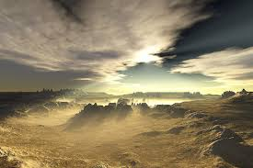
Ali, kao i samo ljudsko biće i čovjekova je djelatnost pokvarena grijehom i nosi na sebi pečat otuđenja i lutanja. Ljudski napredak, koji u sebi nosi blagodat za čovječanstvo, često je, na žalost, velika napast da ga čovjek upotrijebi za zlo. To se događa kad se poremeti hijerarhija Stvorenih vrednota, kada se ljudski napredak uvuče u sebičnost. Tada se vrednote ljudskog napretka stavljaju u službu egoizma, bilo osobnog, bilo kolektivnog, i služe za uništenje drugoga.

Slide 15
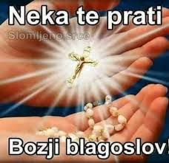
Tu posebno imamo pred očima ratna razaranja, sve veće i veće naoružavanje koje prijeti potpunom uništenju čovječanstva. U takvoj situaciji kršćani su pozvani „da se ne prilagođuju ovom svijetu“ (Rim 12,2), već da jasno, odlučno i djelotvorno posvjedoče vrijednosti novoga Božjeg svijeta, Kraljevstva Božjega, koje po Kristu nastupa u ovom svijetu. Kršćani su pozvani da riječju i djelom unapređuju poštivanje Stvoriteljevih nakana kad su u pitanju ovozemaljske vrijednosti.

Slide 16
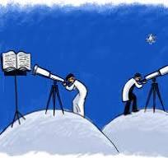
Koncept autonomije stvorenog svijeta ima važnu ulogu u dijalogu između Crkve i modernog društva.
Priznavanjem legitimnosti znanstvenog istraživanja i sekularnih područja Crkva pokazuje da vjera i razum nisu nužno u sukobu. Umjesto toga, vjeruje se da se prirodni zakoni i ljudska racionalnost nadopunjuju s vjerom u Stvoritelja.

